Slide 1
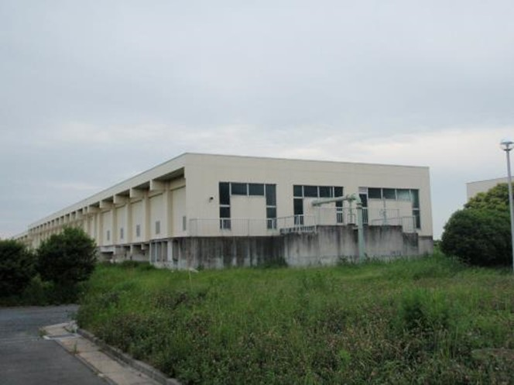


下水道出前講座
～水の大切さと下水道のはたらき～
茨城県土木部都市局下水道課

Slide 2
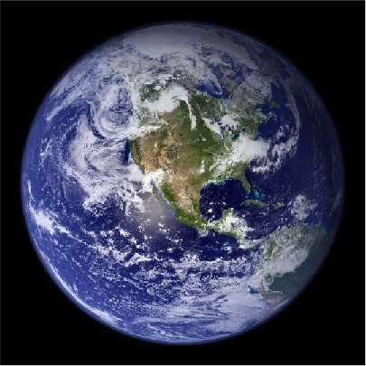
つかえる水はどのくらい？

Slide 3
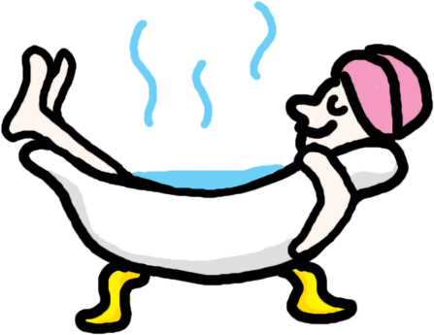

クイズ 第１問
地球にある水が
お風呂１ぱい（約２００リットル）だと，
つかえる水はどのくらい？
×
① バケツ１ぱい分
（１０リットル）
×
② ペットボトル１本分
（５００ミリリットル）
○
③ ヤクルト半分
（２０ミリリットル）
Notes:
3

Slide 4

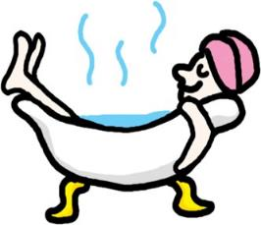
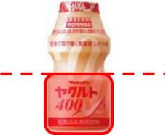
つかえる水はどのくらい？
ほんの少し
かぎられた水を
大切につかいましょう
Notes:
4

Slide 5
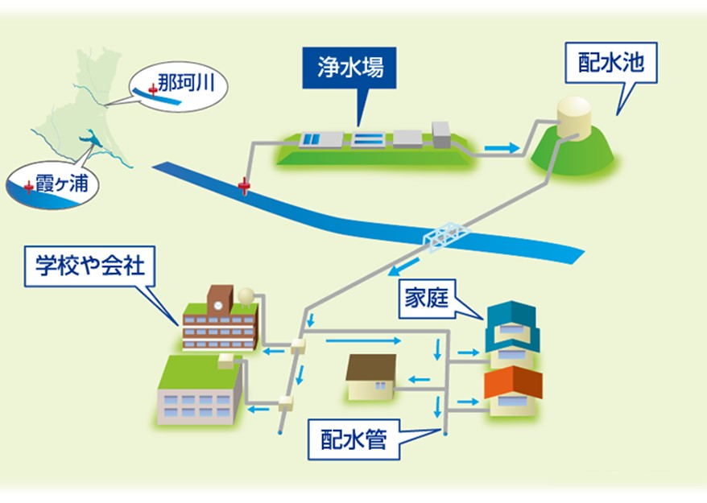
水はどこからやってくる？
じょうすいじょう
①川や湖から水をくみ上げる（取水）→②浄水場
→③配水池→④配水管を通って家庭や学校へ

Slide 6
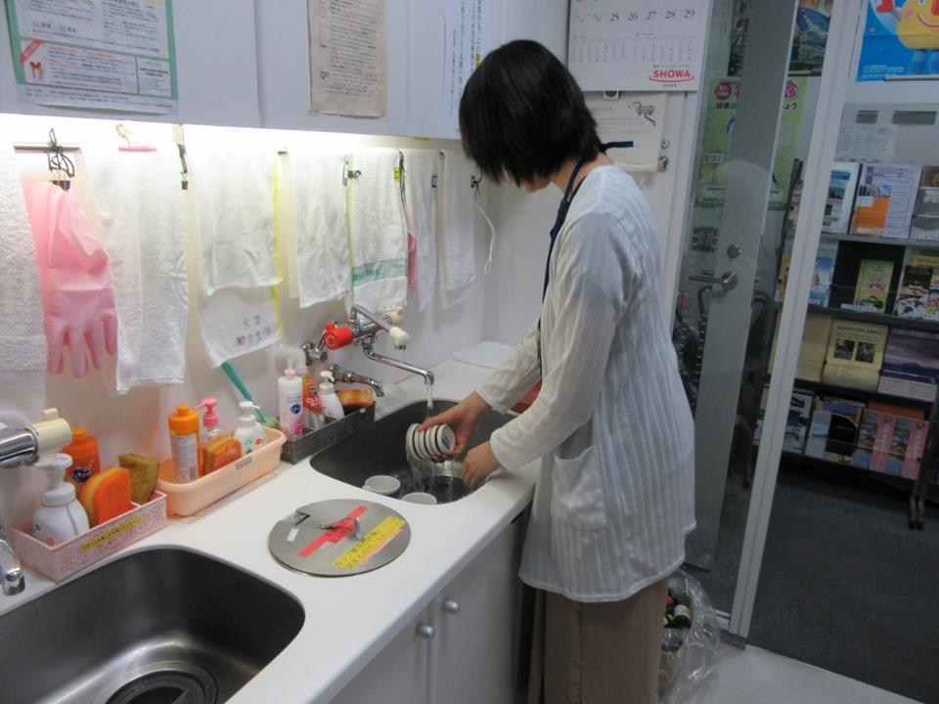
上水
じょうすい
よごれた水
下水
げ すい
よごれた水（下水）は
どうするのかな？

Slide 7
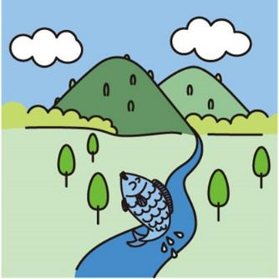
よごれた水（下水）はどうする？
クイズ 第２問
よごれた水（下水）はどうするのでしょうか？
×
①よごれたまま近くの川に流す
○
②集めてきれいにする
×
③『学校のプール』に入れる
どこできれいにするの？
Notes:
7

Slide 8
よごれた水（下水）はどこに流れるの？
下水道管の目じるし
下水しょ理場
よごれた水
げ すい どう かん
下水道管
Notes:
8

Slide 9
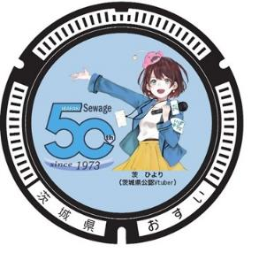
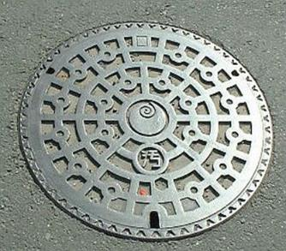
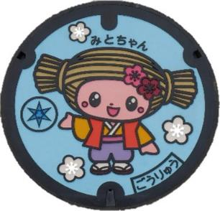
マンホールのふたには地いきごとに
たくさんの絵やもようがあります。
茨城県
水戸市
Notes:
9

Slide 10
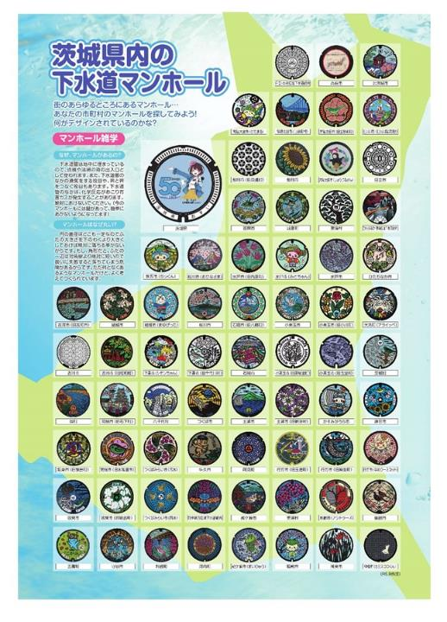
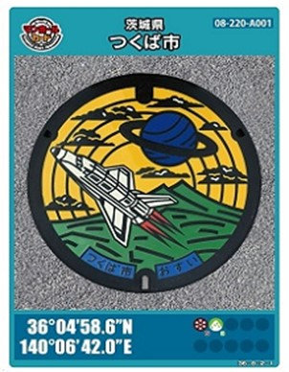
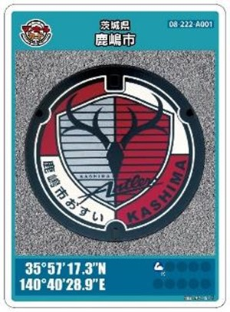
茨城県内の
下水道マンホール
Notes:
10

Slide 11
よごれた水(下水)はどこできれいにする？
◆下水道には何を流しても良いの？
下水しょ理場
よごれた水
げ すい どう かん
下水道管
Notes:
11

Slide 12

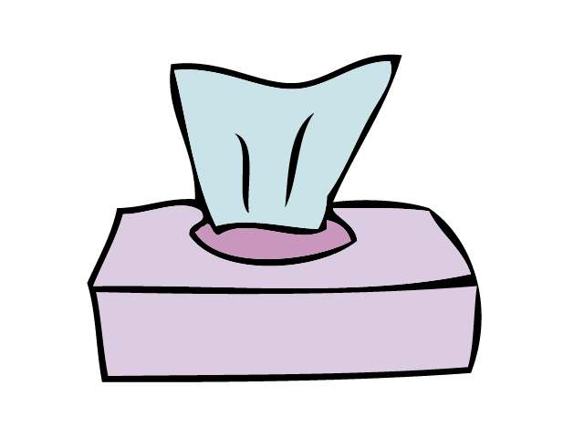
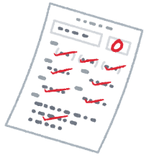
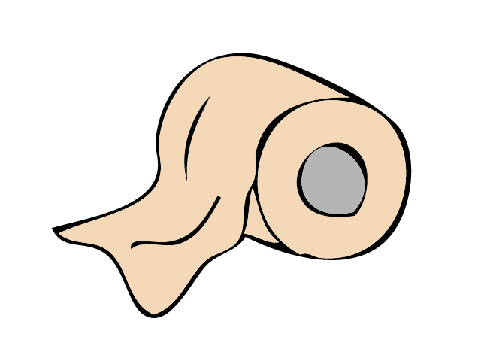
クイズ
下水道に流しても良いものはどれですか？
① ティッシュペーパー
② 悪い点数のテストの答案
③ トイレットペーパー
Notes:
12

Slide 13
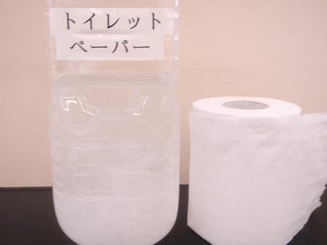
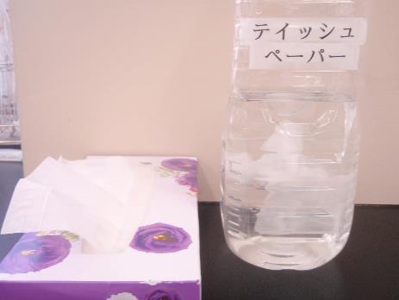
実験
トイレットペーパー
ティッシュペーパー
とけた
とけない
下水道がつまる！
トイレットペーパーとティッシュペーパーは，どんな違いがあるの？？

Slide 14
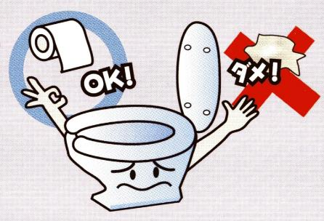

クイズ
下水道に流しても良いものはどれですか？
×
① ティッシュペーパー
② 悪い点数のテストの答案
③ トイレットペーパー
×
○
Notes:
14

Slide 15
よごれた水(下水)はどこできれいにする？
◆下水しょ理場ではどのように水をきれいにする？
どんなことが行われているのかな？
建物
下水しょ理場
よごれた水
げ すい どう かん
下水道管
Notes:
15

Slide 16
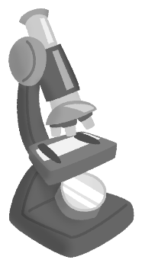


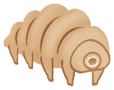
下水しょ理場のしくみ
下水しょ理場は び生物 の力で
よごれた水をきれいにする
Notes:
16

Slide 17
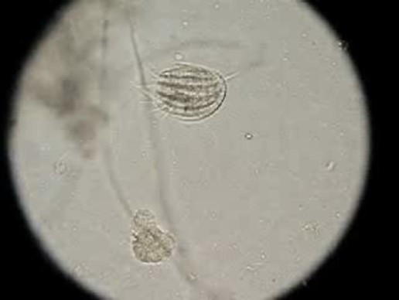
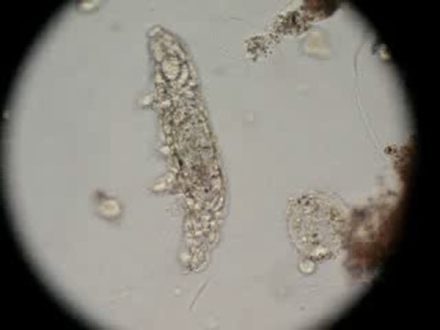
微生物(びせいぶつ)
全長＝約 ０．０５mm
全長＝約 ０．１ mm
アスピディスカ
クマムシ

Slide 18
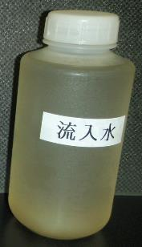
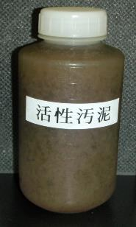
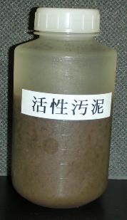
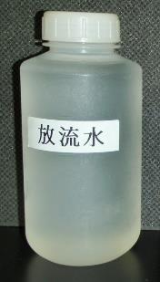
よごれた水の変化
最初の
きたない水
び生物が
食事中の水
きれいに
した水
下水しょ理の流れ
Notes:
18

Slide 19
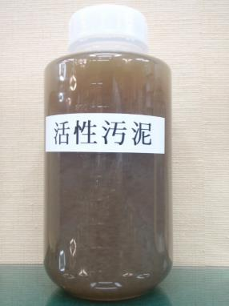

クイズ 第３問
よごれを食べて水をきれいにしてくれるび生物は、
活性汚泥(かっせいおでい)１リットル中に何匹(ひき)
くらいいるでしょうか？
○
① １０００億匹
×
② １０００万匹
×
③ １０００匹
活性汚泥
Notes:
19

Slide 20

まとめのクイズ
水の「じゅんかん」の中で下水しょ理場の役わりは
なんでしょう？
×
川や湖、地下水などの水をきれいにして、
みんなの家へ送ります
○
② よごれた水をきれいにして、川や海など自然に
もどします
×
③ 川をせきとめて、水をためます
Notes:
20

Slide 21

下水道をもっと知ろう！
ぎもん！
下水道管は、何でできているでしょうか？
いちばん多く使われている
２つをしょうかいするよ！
Notes:
21

Slide 22
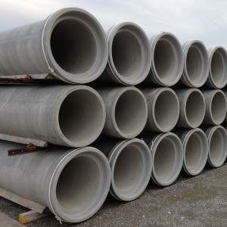

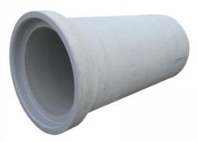
下水道をもっと知ろう！
ぎもん！
下水道管は、何でできているでしょうか？
１つ目は
コンクリートの管！
これは
「ヒューム管」といいます
Notes:
22

Slide 23
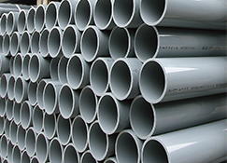
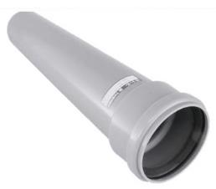
下水道をもっと知ろう！
ぎもん！
下水道管は、何でできているでしょうか？
２つ目は
プラスチックの管！
これは
「塩化ビニール管」といいます
Notes:
23

Slide 24
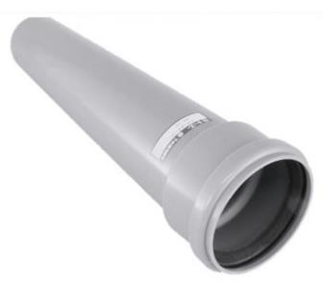
下水道をもっと知ろう！
ぎもん！
下水道管は、何でできているでしょうか？
実物を見てみよう！
・とても軽い！
・くさりにくい！
・直径が小さいときに使われる！
Notes:
24

Slide 25
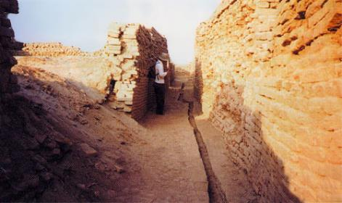
下水道をもっと知ろう！
クイズ
世界の下水道管は、いつからあるのでしょうか？
×
世界では・・・
① 約５００年前
インダス文明(現在のインド)
で作られた ※しょせつあり
×
② 約１５００年前
○
③ 約４０００年前
【写真】インドで発見された約4000年前に作られた下水道
Notes:
25

Slide 26
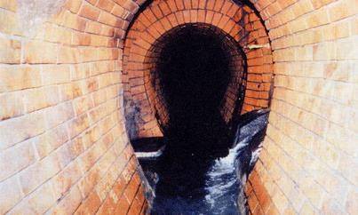
下水道をもっと知ろう！
クイズ
日本の下水道管は、いつからあるのでしょうか？
×
① 江戸時代（約２００～４００年前）
○
② 明治時代（約１４０年前）
×
③ 平成時代（約５～３０年前）
1884年に神田(東京)
でつくられた
※しょせつあり
【写真】1884年(明治時代)に作られた日本最古の近代下水道
Notes:
26

Slide 27

下水道をもっと知ろう！
クイズ
日本の下水道管の長さは、全部でどのくらい？
×
① 約４万ｋｍ（地球１周分）
×
② 約２０万ｋｍ（地球５周分）
○
③ 約４９万ｋｍ（地球１２周分）
Notes:
27

Slide 28
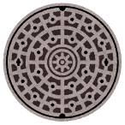

下水道をもっと知ろう！
クイズ
マンホールのふたは、なぜ丸い？
○
① マンホールの中に落ちないようにするため
×
② フリスビーにして遊ぶため
×
③ 水が入りやすくするため
円形ならば、直径は、どこでも同じ長さ！
四角形だと、辺が対角線よりも短い
Notes:
28

Slide 29
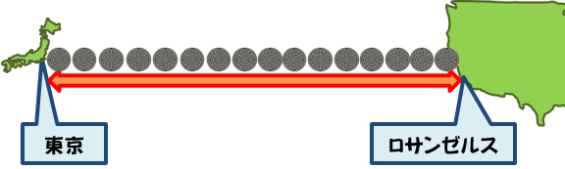
下水道をもっと知ろう！
クイズ
日本のマンホールふたは何枚ある？
×
① 100万枚
×
② 500万枚
○
③ 1500万枚
横に全部ならべると
東京～ロサンゼルスぐらいのきょりはある！
Notes:
29

Slide 30
下水道をもっと知ろう！
ぎもん！
下水道がつながっていない場所は、汚れた水は
どうしているの？
×
① 地中深くに埋めている
○
② おうちに水をきれいにする機械をおいている
×
③ お庭にそのまますてている
Notes:
30

Slide 31

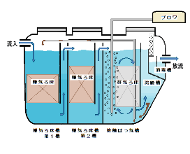
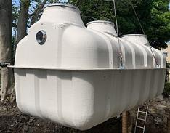
下水道をもっと知ろう！
クイズ
下水道がつながっていない場所は、汚れた水は
どうしているの？
「がっぺいじょう化そう」が
お家の庭にうまっています
今日の宿題！
みんなのお家はどっちなのか調べてみよう！
Notes:
31

Slide 32
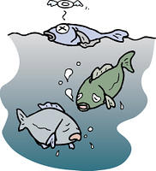
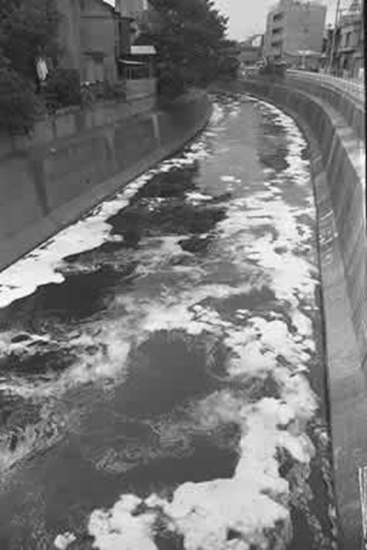
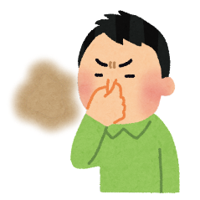
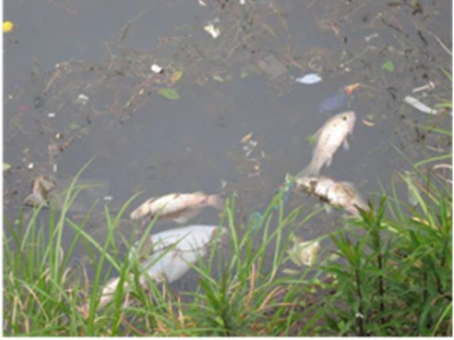
もしも下水道がなかったら・・・

Slide 33
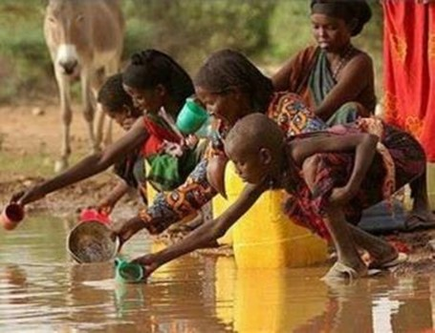
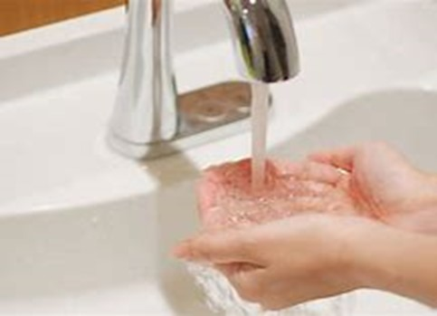
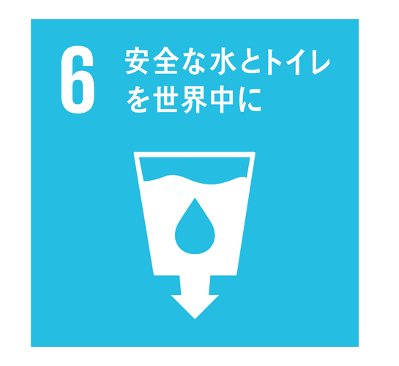
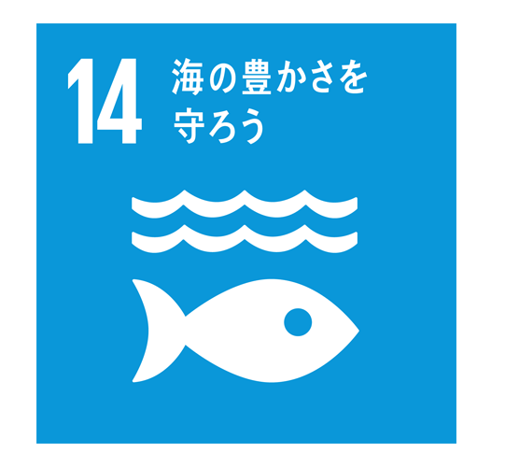
世界では・・・
○安全できれいな飲み水を使えない人が約２０億人います
○安全できれいなトイレを使えない人が約３６億人います
○「よごれた水」や「きたないかんきょう」が原因で
年間約２５万人の子どもが命を落としています

Slide 34

まとめ
○かぎられた水を大切に使いましょう
○下水道を正しく使いましょう
→つまるものを流してはいけない！
○下水しょ理場では、び生物の力で
水をきれいにしている
○下水道がなければ、川や湖、海がよごれてしまう
今日の宿題！
今日、学んだことを家族にも話してみよう！

Slide 35
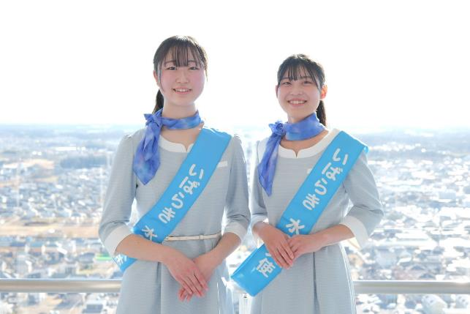
ありがとうございました。
根本 彩耶さん
鈴木 はなさん
いばらき水の天使
茨城県土木部
都市局下水道課

